Slide 1
Организация деятельности с детьми раннего возраста
или
Дети с года до трех! Легко?!

Slide 2
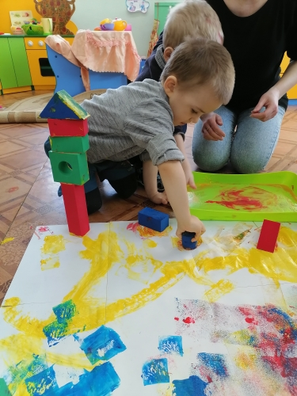
Особенности детей раннего возраста
,
Менее зависимы от взрослых,
но еще не до конца самостоятельны
Понимают много, но сказать могут меньше
Активные исследователи
Пробуют себя в общении и взаимодействии со сверстниками
Начинает формироваться способность к произвольной саморегуляции

Slide 3
?
Как оценить «успешность» детей?
!
Ориентируемся на показатели возраста
или смотрим динамику ребенка

Slide 4
Целевые ориентиры
Развиваются навыки:
крупной моторики, основных видов движения, дети лучше владеют своим телом, сохраняют равновесие проходя по дороже с возвышением.
мелкой моторики, совершенствуются умения пальчиков.
познания и исследования различных материалов, текстур. Ребенок проявляет исследовательский интерес, взаимодействуя с разными материалами, стремится извлечь звук, пересыпает, испытывает на прочность, сравнивает жесткость.

Slide 5
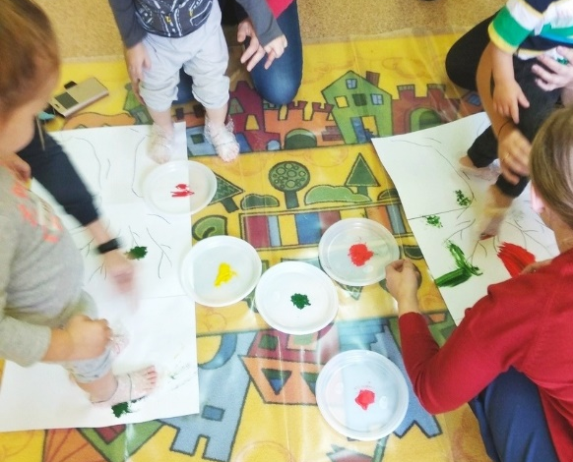
Целевые ориентиры
Развиваются когнитивные и познавательные способности, ребенок проявляет интерес и различает цвета, формы, называет животных.
Развивается интерес к творческой деятельности, ребенок работает с различными материалами (краски, пластилин, крупы), ценит процесс, а не результат.
Развивается произвольность деятельности и поведения.
Дети задействуют другие каналы получения информации, использование которых раньше вызывало страх (например, ходить босиком по различным поверхностям, рисовать красками, используя только ладошки или пальчики, всем телом погружаться в ванночки с каким-либо наполнением).

Slide 6
Условия развития детей раннего возраста
1
Очень эффективным является развитие ребенка в повседневной деятельности.
,
2
Мелкая моторика ребенка – это ключик к развитию. Поэтому обеспечьте в группе детского сада возможность что-то пересыпать, рвать, перебирать.
3
Дайте детям возможность экспериментировать со звуком, цветом, светом, различными текстурами и фактурами.
4
Взрослый рядом, проговаривает и сопровождает детскую деятельность.

Slide 7
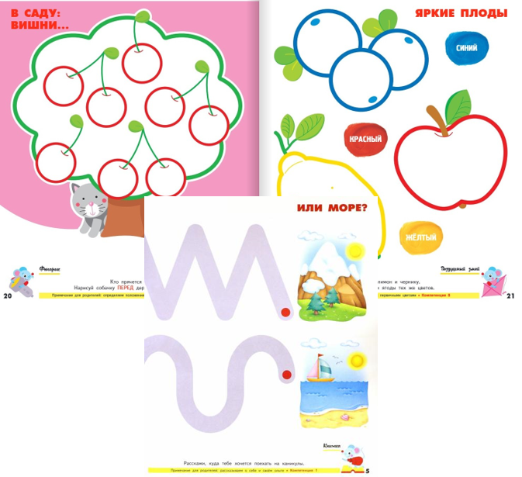
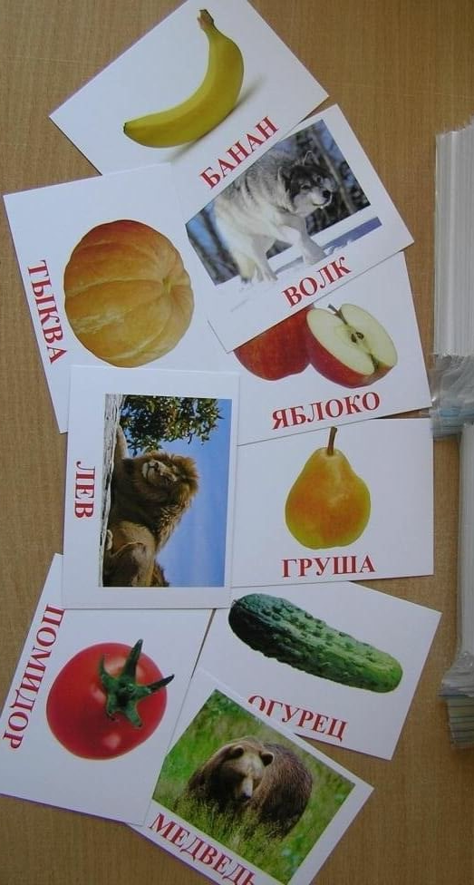
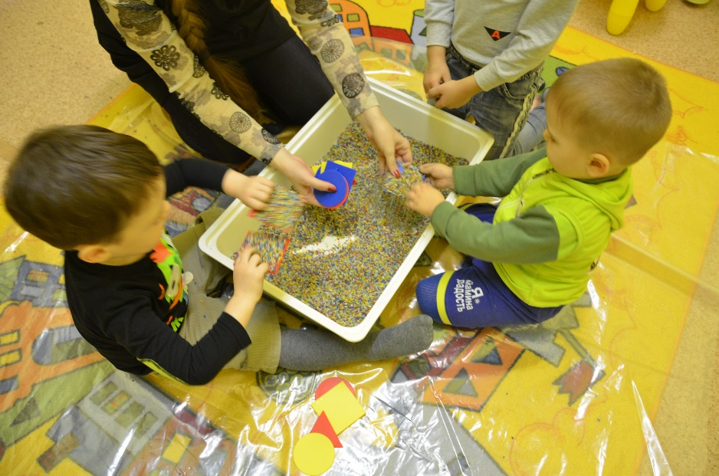
Эффективные методики развития
детей раннего возраста?

Slide 8
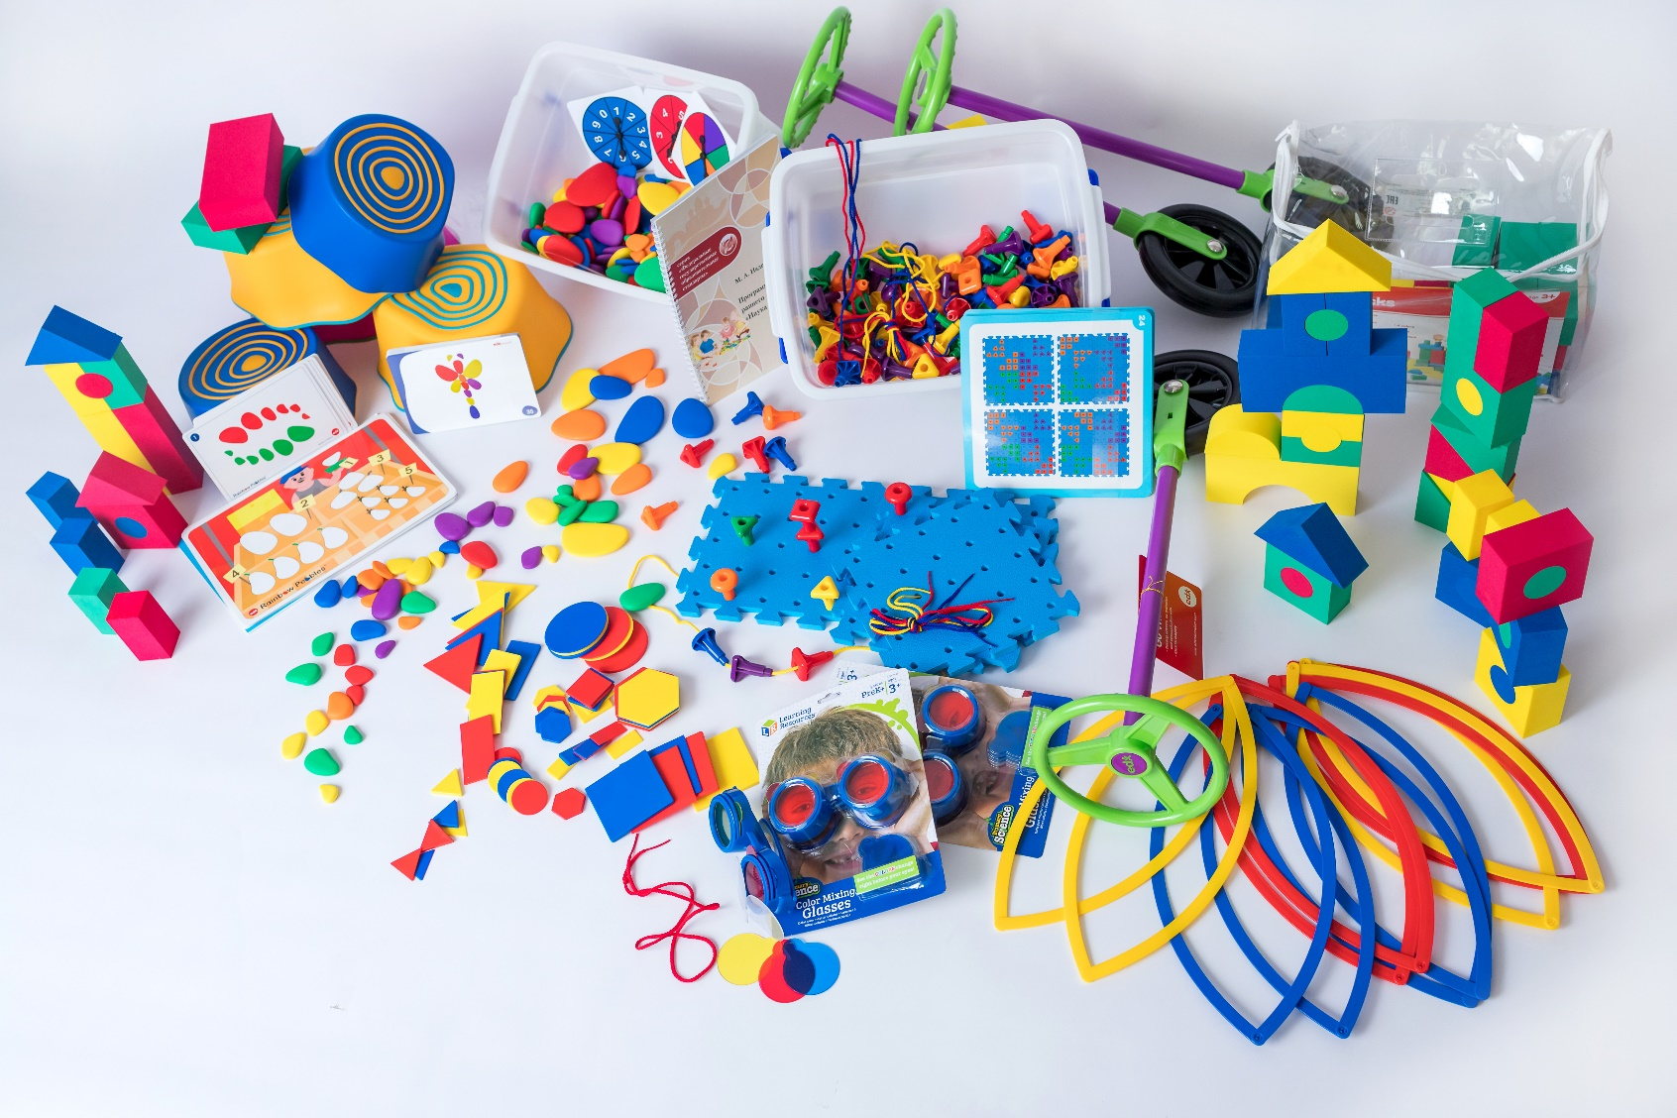
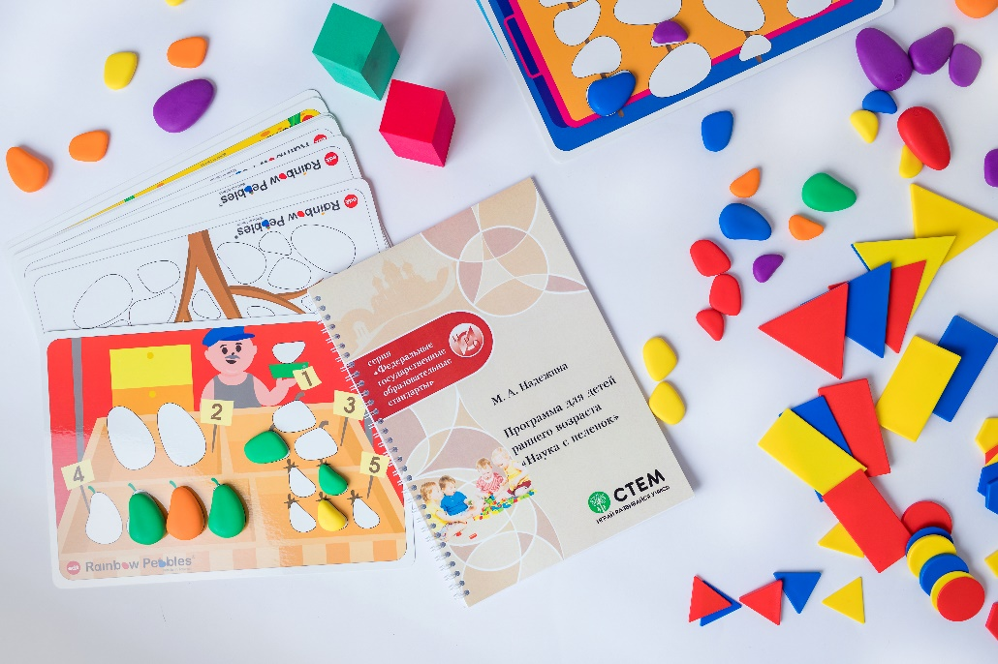
Комплект «Наука с пеленок»

Slide 9
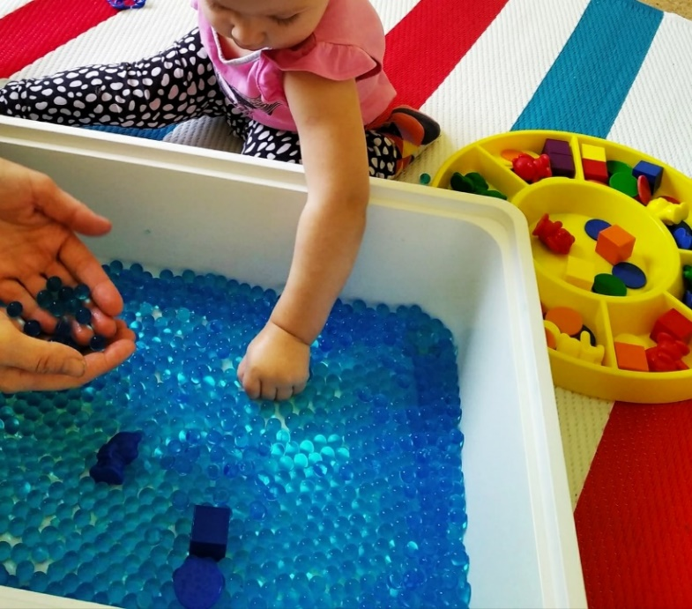
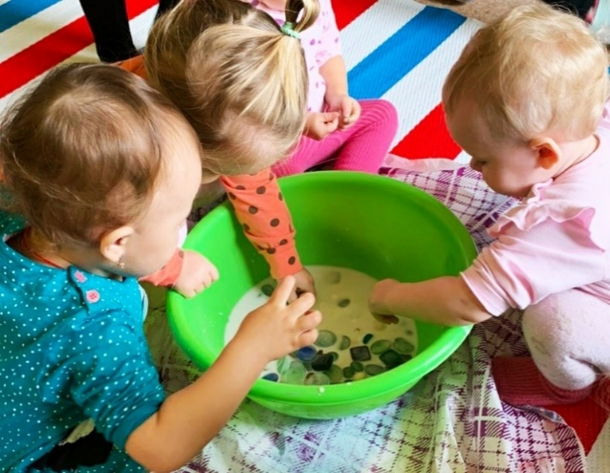
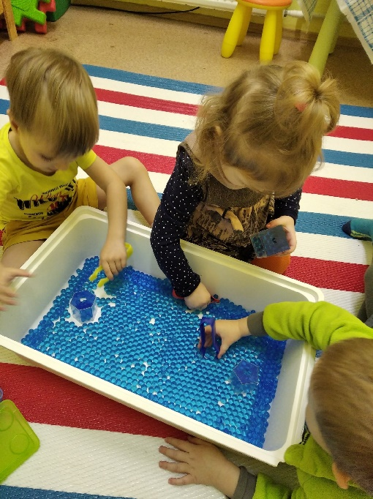
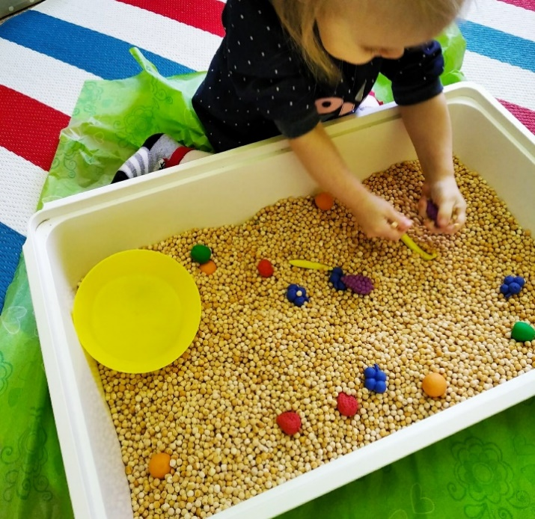
Инструменты работы педагога
Сенсорные ванночки – это крупные ванночки с невысокими бортами, наполненные каким-либо материалом. Размеры ванночки позволяют ребенку при желании в нее сесть. К примеру, ванночка с крупой или с обрезами ткани.

Slide 10
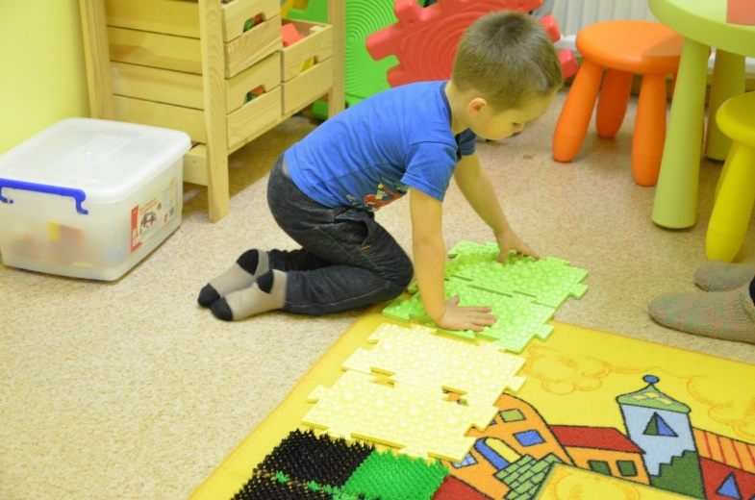
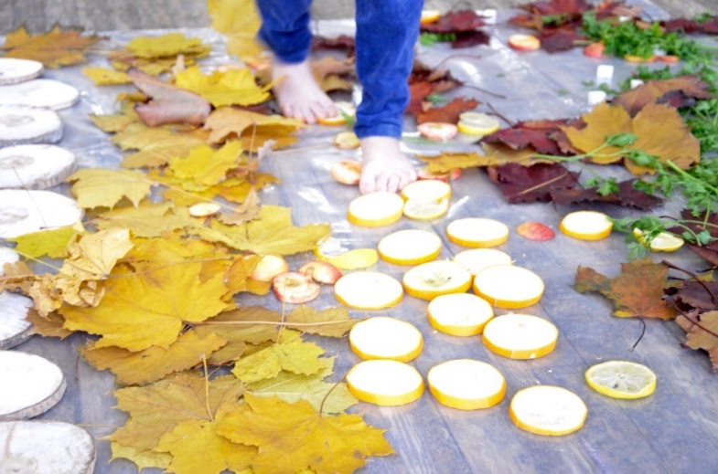
Инструменты работы педагога
Сенсорный дорожки – это дорожки из материалов разных сенсорных свойств.
Дорожки могут:
относиться к определенной теме
(к примеру, «Осень»)
создаваться по определенным условиям
(к примеру, ребенок создают круглую дорожку или широкую, узкую)
предлагать ребенку взаимодействие с различными материалами

Slide 11
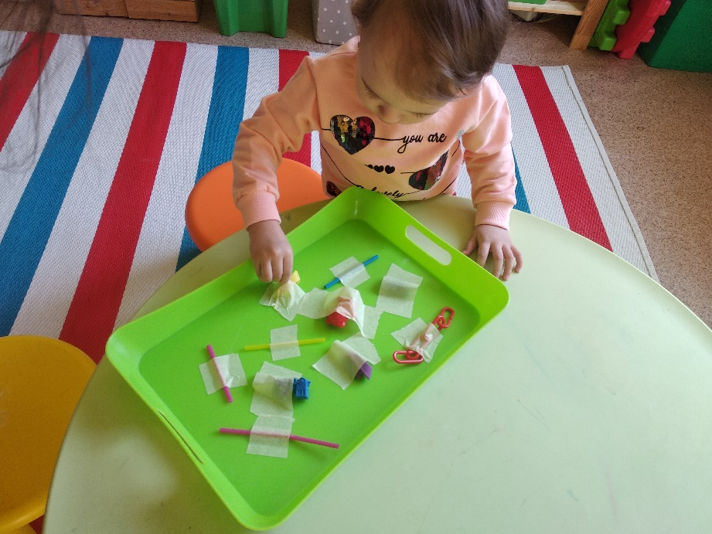
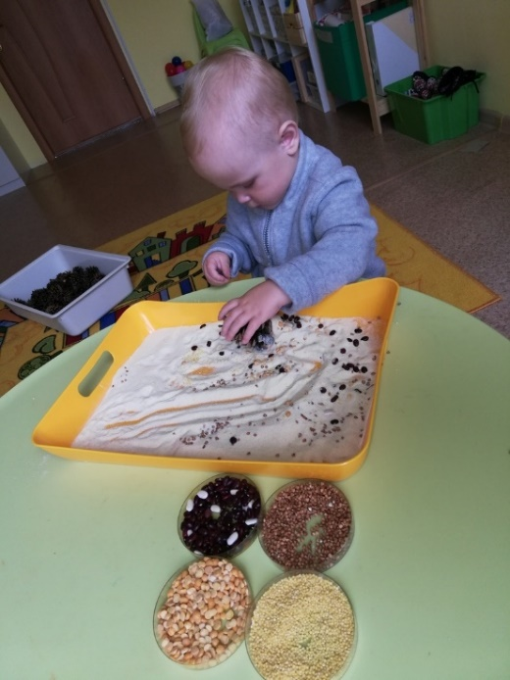
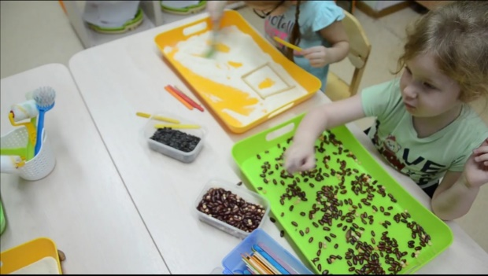
Инструменты работы педагога
Игры на подносе – это различные игры-упражнения на развитие мелкой моторики, которые выполняются они на индивидуальных подносиках.
Ребенок манипулирует с различными предметами: нанизывает, приклеивает, отклеивает, ведет пальчиками.

Slide 12
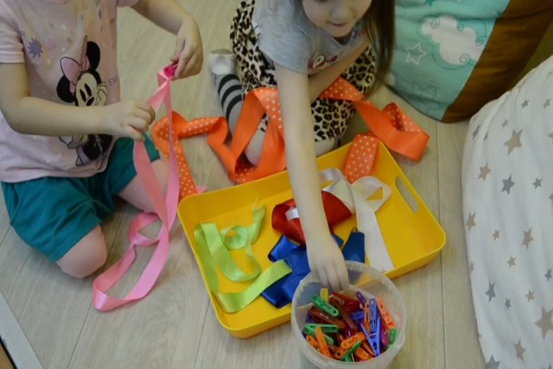
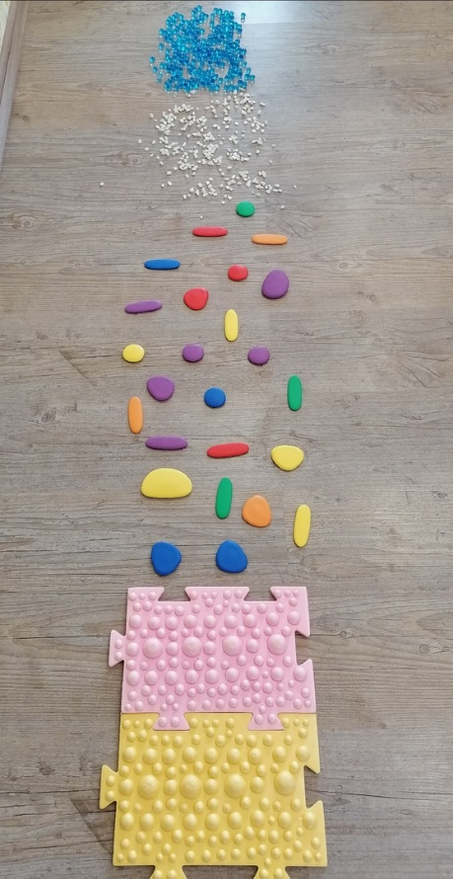
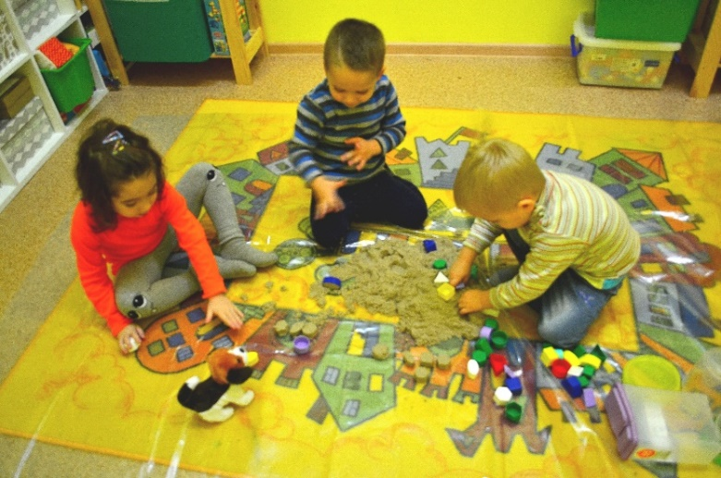
Этапы организации детской деятельности
Сенсорное развитие (ванночки)
Развитие крупной моторики (дорожки)
Развитие мелкой моторики
Познавательное развитие
Творческое развитие

Slide 13
?
?
СПАСИБО ЗА ВНИМАНИЕ!
ГОТОВЫ ОТВЕТИТЬ НА ВАШИ ВОПРОСЫ
?

